Slide 1
Разговор о правильном питании. Польза завтрака.
Составитель Мелешко Елена Николаевна
Учитель начальных классов
МБОУ «СОШ № 11» г. Кемерово

Slide 2
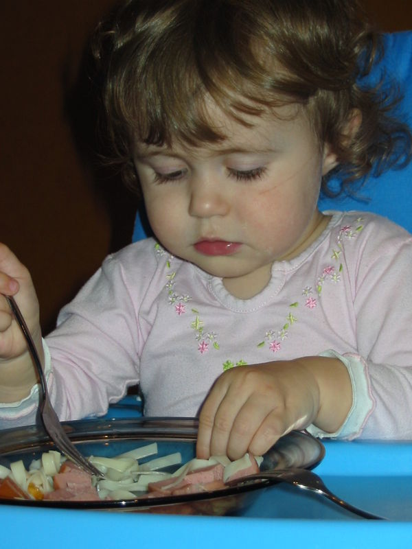
Важно ли соблюдать режим питания?
Соблюдение режима питания- одно из необходимых условий рационального питания

Slide 3
Сколько раз в сутки должен есть младший школьник?
Не реже 4- 5 раз в сутки.
Перерыв между приёмами пищи-
не более 4 – 5 часов.
Это объясняется тем, что в организме ребёнка происходят активные процессы роста и созревание систем организма, происходит перестройка обмена веществ и т. д.

Slide 4
Режим питания
Завтрак дома
Горячий завтрак в школе
Обед дома
Полдник
Ужин
7.30 – 8 00
11.00 – 11.30
Калорийность- 25- 30 %
14.00 – 14.30
35- 50 %
16.30 - 17.00
5- 10 %
19.00 – 19.30

Slide 5
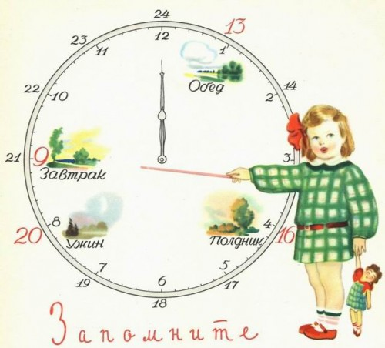

Slide 6
Завтрак
На многих языках слово «завтрак»
дословно переводится как «прекращение поста»
Пост- это время, в которое не принимается пища.
В данном случае - это ночной перерыв
в приёме пищи, он самый длительный.

Slide 7
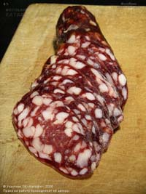
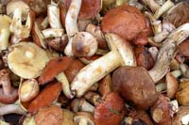
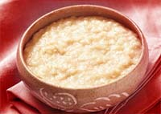
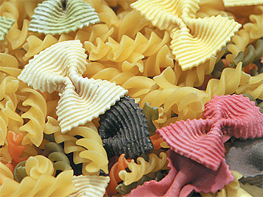
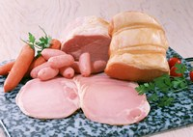
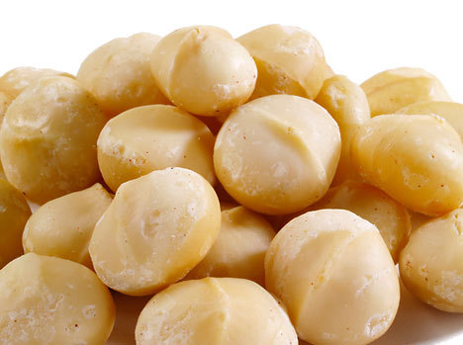
Поговорим о пользе завтрака.
КАША
идеальное блюдо для завтрака;
исконно русское блюдо.
Какое наиболее подходящее блюдо для завтрака?
Чем полезна каша?

Slide 8
Поговорим о каше
Каша содержит необходимое количество питательных веществ.
Каша легко усваивается, что немаловажно утром (ведь организм ребёнка только «просыпается»)
В крупах меньше всего накапливаются вредные вещества.
Какие каши вы знаете?

Slide 9
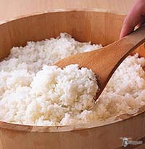
Жемчужные зёрна
Рис, по сравнению с другими крупами, наиболее богат крахмалом, но содержит меньше белка, жира, минеральных веществ и витаминов.
Рис очень легко усваивается организмом.

Slide 10
«Английская» каша
Англичане — люди практичные и рассудительные — вовсе не зря сделали овсяную кашу своим традиционным завтраком. Из всех злаковых культур именно овес считается самым питательным и полезным. Белковых веществ в нем содержится около 13%.

Slide 11
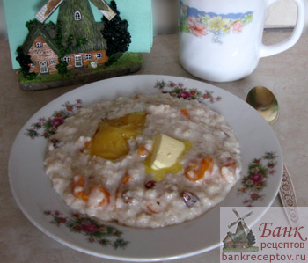
Геркулесовая(овсяная) каша
В ней много незаменимых аминокислот, минеральных веществ, витаминов В и Е (способствующие росту детского организма)
Очень полезны и овсяные хлопья.

Slide 12
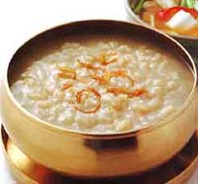
«Греческое» зерно
В Греции и Италии гречиху называли «турецким зерном», во Франции и Испании — «сарацинским хлебом», в Германии — «языческой буковой пшеницей».
А ведь гречиха — исконно русская культура, родом из Южной Сибири, с Алтая. Исстари сытная гречневая каша, наравне со щами и ржаным хлебом, почиталась основой богатырского здоровья.

Slide 13
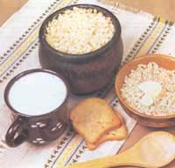
Ячневая каша
Еще два вида крупы, без которых не обходится традиционная русская кухня, изготавливают из проса и ячменя. По биологической ценности пшено — ядро проса с удаленными шлифованием наружными оболочками — значительно уступает овсу или гречневой крупе. В нем сравнительно немного белка — около 10%.
В русской кухне пшено традиционно комбинировали с молоком, сливками, тыквой.

Slide 14
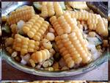
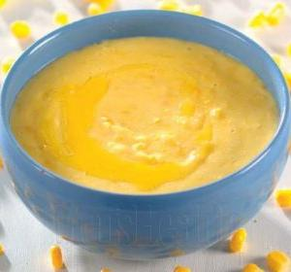
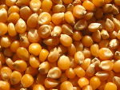
Царица полей
Кукуруза, наряду с картошкой, была самым главным продуктом.

Slide 15
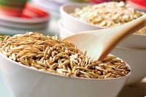
Манна небесная
Это библейское выражение возникло не случайно. Мелкую белую крупу всегда получали из лучших сортов пшеницы — крупок.
Манная каша - легкоусвояемый и очень калорийный продукт. Поэтому её рекомендуют давать на завтрак ребёнку перед серьёзными нагрузками (контрольными, соревнованиями)

Slide 16
Как разнообразить вкус каши?
добавить изюм, семечки, сухофрукты, фрукты, варенье, орешки и т.д.
при помощи фруктовых и овощных соков можно изменить цвет каши, сделать её внешний вид более привлекательным.
Специалисты рекомендуют добавлять в кашу по одной чайной ложке сырых отрубей или дрожжи. Это увеличивает количество потребляемых витаминов.

Slide 17
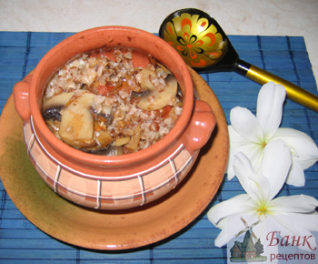

Slide 18
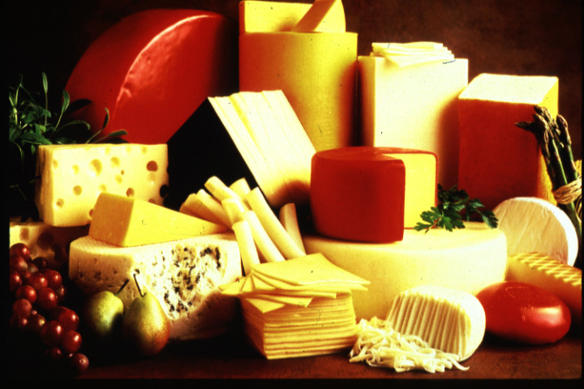
Что ещё можно предложить на завтрак?
Сыр – самый высококалорийный и питательный белково-жировой концентрат молока.
В сырах содержится полноценные легкоусвояемые белки, жиры, все незаменимые аминокислоты, минеральные вещества и витамины.

Slide 19
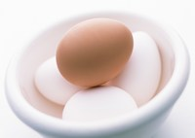
Яичные блюда
Омлет или яичница

Slide 20
Творожные блюда
Рыбу
Сосиску
Масло должно присутствовать в ежедневном рационе в ограниченном количестве.

Slide 21
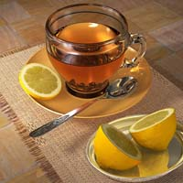
Что лучше пить на завтрак?
Какао – наиболее питательный напиток.
Чай и кофе практически отсутствуют калории, калорийность какао сопоставима с калорийностью сыра.

Slide 22
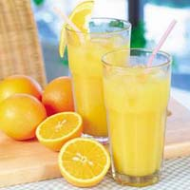
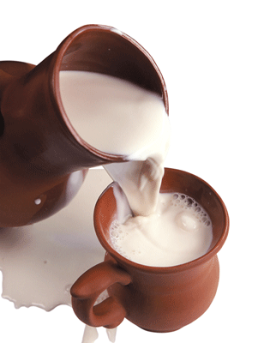
Составьте меню завтрака.

Slide 23
Тест
1. Сколько раз в день школьник должен принимать пищу?
а) 2 раза;
б) 4-5 раз;
в) 7 раз.

Slide 24
2.Перерывы между едой должны быть не больше:
а) 1 час;
б) 3-4 часа;
в) 6 часов

Slide 25
3. Можно ли обойтись без завтрака в школе?
а) да;
б) нет;
в) не знаю.

Slide 26
4) Нужно питаться в одно и тоже время, потому что:
а) организму нужна пища;
б) желудок начинает вырабатывать желудочный сок;
в) так хочет мама.

Slide 27
Будьте здоровы!

Slide 28
Литература
М.М.Безруких, Т.А.Филиппова, А.Г.Макеева «Разговор о правильном питании» (метод. пособие для учителя)

